Slide 1
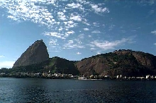
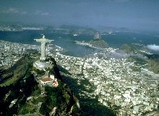
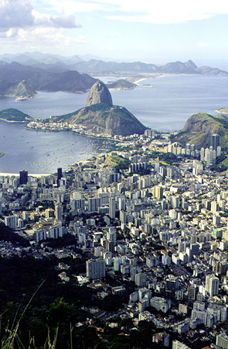
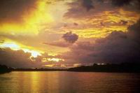
БРАЗИЛІЯ
З гавані Ліверпуля, завжди по четвергах
Судна вирушають в плавання по далеких берегах. Йдуть вони до Бразилії, Бразилії, Бразилії І я хочу до Бразилії - до далеких берегів!
Редьярд Киплінг
Підготувала Алєксєєнко В.

Slide 2
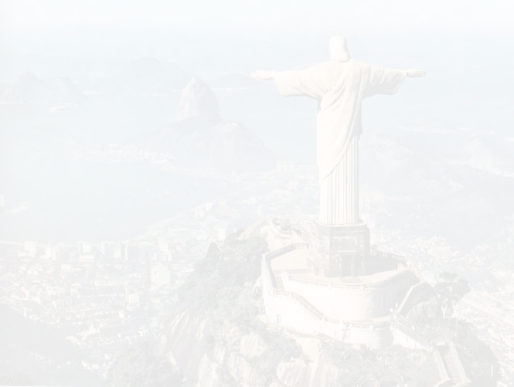
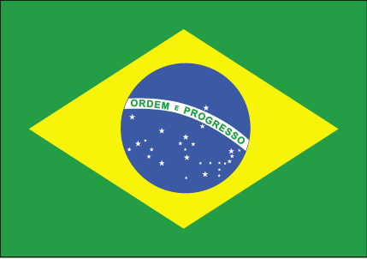
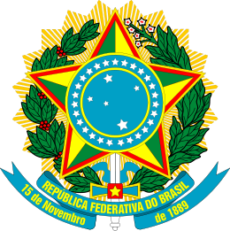
Прапор. Коло з написом «Ordem e Progresso» - національний девіз Бразилії (з порт. «Порядок и прогрес»). Зелений колір – лісні багатства Амазонії, а жовтий – запаси золота.
Розміщення зірок зображує небо над Ріо-де-Жанейро вранці о 9 годині 22 хвилини 43 секунди 15.11.1889 – під час проголошення Бразильської республіки.
Герб. Складається з гілок кавового дерева і табаку – найважливіші сільськогосподарські культури
26 зірок означають 26 штатів Бразилії.

Slide 3
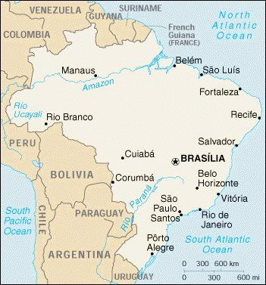
Федеративна республіка Бразилія, складається з 26 штатів.
Площа - 8.5 млн км²(п*ята по величині держава світу)
Населення - 190 млн осіб
Густота – 23 ос на км²
Межує з Французькою Гвіаною, Сурінамом, Гайаною, Венесуеллою, Колумбією, Перу, Болівією, Парагваєм, Аргентиною і Уругваем.
Омивається Атлантичним океаном.
Столиця Бразилії - місто Бразіліа

Slide 4
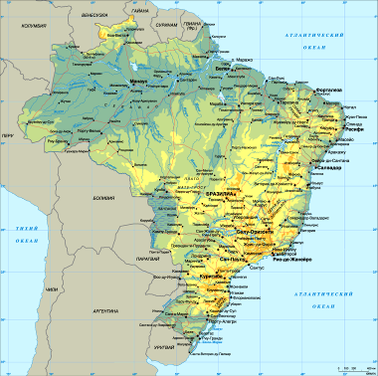
Центр і південь займає Бразильське плоскогір*я (г.Бандейра, 2890 м). На півдні – Лаплатська низовина, на півночі Гвіанське нагір*я. Ріки: Амазонка, Мадейра, Ріо-Негру

Slide 5
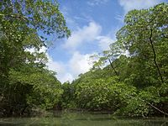
Клімат
Клімат змінюється з північного-заходу на південний-захід від субекваторіального до субтропічного.
Територія країни вкрита дуже густою річковою мережею. Уся Амазонія, південь Ґвіанського і північна частина Бразильського плоскогір'їв зрошуються системою ріки Амазонка; південь Бразильського плоскогір'я — системами річок Уругвай і Парана, захід — притокою Парани — рікою Парагвай, схід належить до басейну ріки Сан-Франсиску.

Slide 6
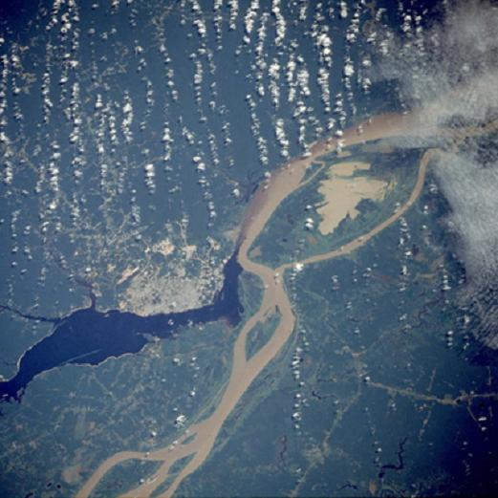
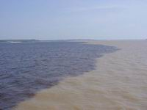
Місце, де Амазонка зустрічається з річкою Ріо-Негро. Вода в Ріо Негро така прозора і чиста, що здається чорною. А ось вода Амазонки каламутна і жовта через те, що її течія переносить величезну кількість мула. Амазонку інколи навіть називають «білою» річкою.

Slide 7
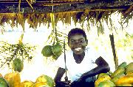
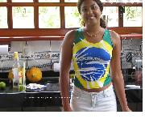
Населення
Населення Бразилії – це 190 млн. осіб (Бразилія займає 5те місце в світі за чиселністю), більше 95% — бразильці. Офіційна мова країни - португальська. За віросповіданням більшість бразильців — католики.

Slide 8
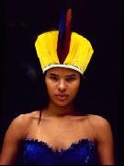
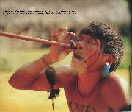
Етнічний склад:
білі 55%
мулати 38%
негри 6%.
Більше половини населення сконцентровано на південному-заході країни, більш індустріалізованій частині Бразилії.
Там густота населення сягає 130 ос. на км².

Slide 9
Мегаполіси Бразилії
Місто | Чисельність населення
Сан- Паулу | 10 017 821
Ріо-де-Жанейро | 5 606 497
Порту-Алегрі | 3 000 000
Ресіфі | 2 901 000

Slide 10
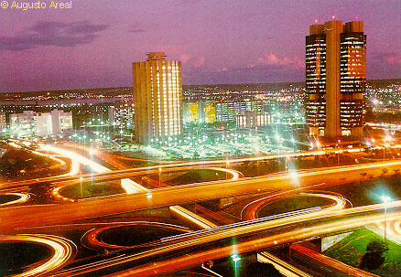
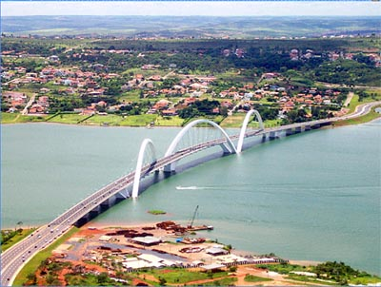
Це столиця Бразилії, місто Бразіліа. Це місто зовсім молоде, його побудували спеціально для того, щоб перенести столицю з дуже великого і тісного міста Ріо-де-Жанейро подалі, углиб країни всього 50-60 років тому.
Цікавий і красивий міст, він носить ім'я одного з колишніх президентів Бразилії - Жусуліну Кубічка де Олівейра.

Slide 11
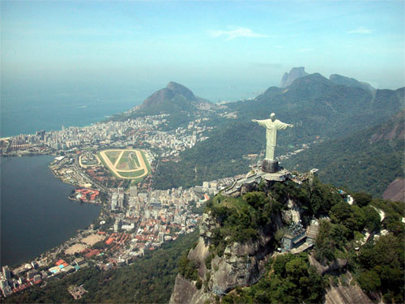
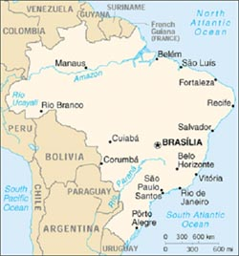
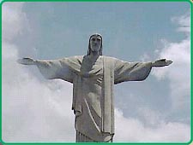
Але Ріо-де-Жанейро все одно найбільше і, напевно, найцікавіше місто в Бразилії. Воно знаходиться на самому березі Атлантичного океану.
Величезна статуя (38 м) Ісуса Христа як-ніби парить над містом і ніби охороняє його.

Slide 12
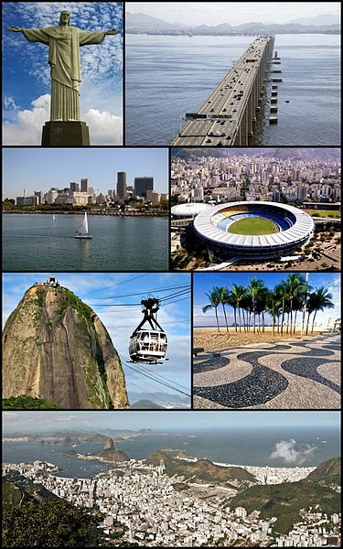
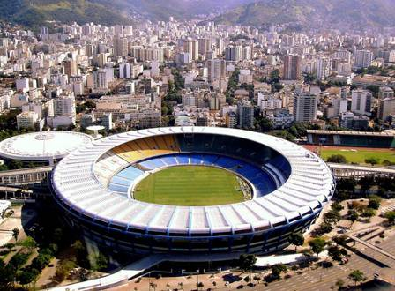
Ще увагу туристів привертає Ботанічний сад і зоопарк.
А спортсмени і вболівальники футболу з усього світу знають знаменитий стадіон «Маракану». Національна збірна з футболу вважається найсильнішою, оскільки є п'ятиразовим чемпіоном світу.

Slide 13
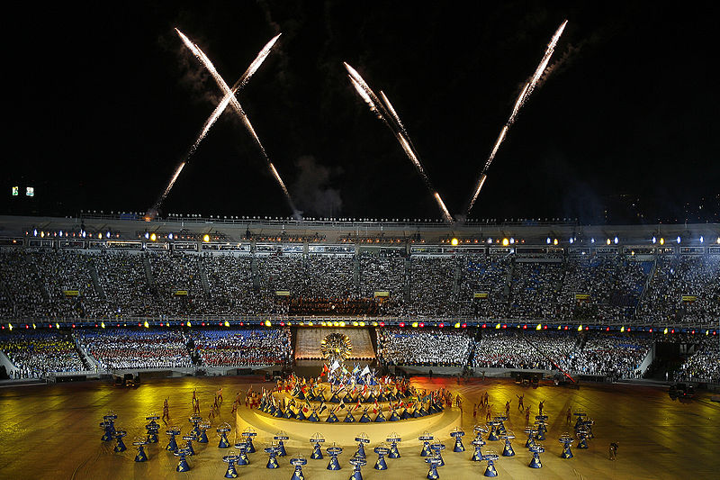
В Бразилії буде проведено Чемпіонат світу з футболу 2014, який заплановано провести в червні-липні 2014 року. Також в Ріо-де-Жанейро відбудуться Літні Олімпійські ігри 2016.

Slide 14
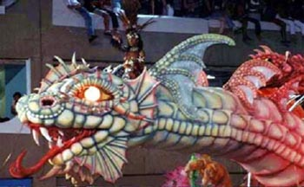
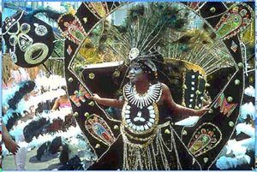
Щороку в Ріо-де-Жанейро проходит найвідоміший в світі карнавал. Поглянути на нього приїжджають люди зі всього світла.
До цього свята починають готується за рік - майструють костюми і маски, розучують нові танці. А коли настає час - веселяться, співають і танцюють цілий тиждень.

Slide 15
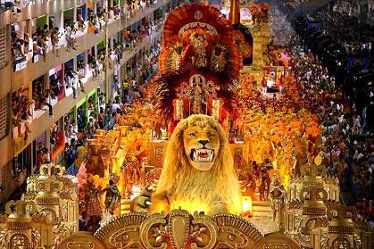
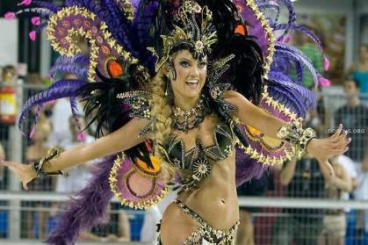
Під час карнавалу 1989р парад самби продовжувався 18 годин безперервно

Slide 16
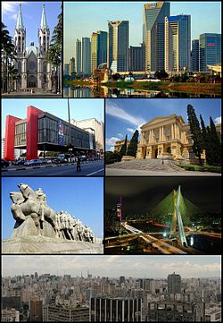
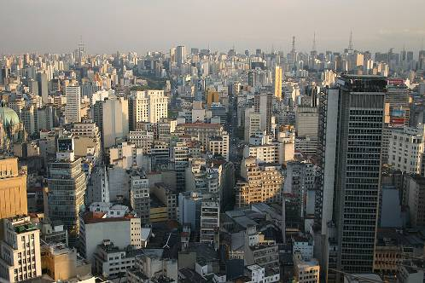
Сан-Пау́лу — головне місто південно-східного штату Бразилії, найбільший промисловий і важливий культурний центр всієї Південної Америки. Із населенням майже 13,6 млн. мешканців, це одне з найбільших міст у світі.
Девізом міста є лат. Non ducor, duco — «Не мною керують, а я керую», що підкреслює значення міста в політиці та економіці країни.

Slide 17
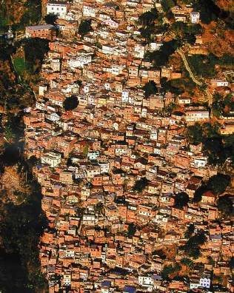
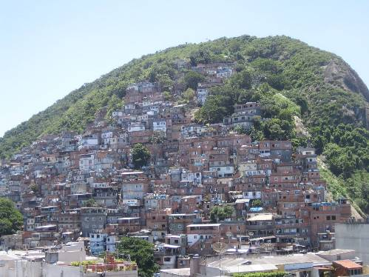
Фавели - трущоби, які звичайно розміщені на краю міст Бразилії. Фавели будуються з різноманітних матеріалів, від цегли до сміття. Багато фавел дуже щільно заселені. Часто вони не мають каналізації, стічні води та гігієна є великими проблемами у фавелах. Звичайно вони мають електрику, але часто неофіційно. Ще однією проблемою є висока злочинність. Хоча найганебніші фавели розташовані в Ріо-де-Жанейро, вони існують майже в кожному великому місті Бразилії.

Slide 18
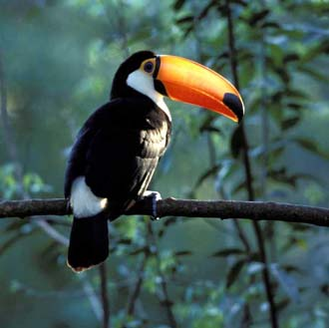
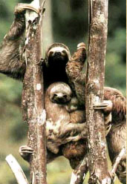
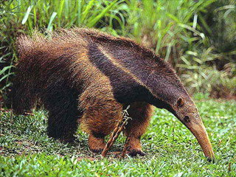
лінивець
тукан
мурахоїд

Slide 19
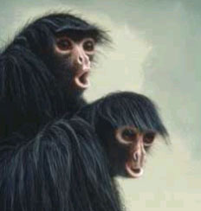
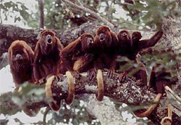
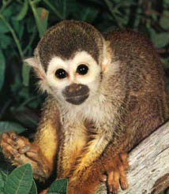
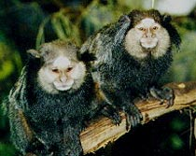
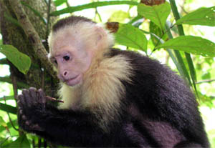
Багато в Бразилії і різних мавп
Павукоподібна чернорука
ревуни
біляча
мармозетки
капуцин

Slide 20
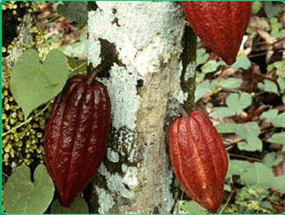
Шоколадне дерево

